Slide 1
Prégabaline – Lyrica® Grossesse & allaitement
Dr Elisabeth ELEFANT
Centre de Référence sur les Agents Tératogènes (CRAT) Hôpital Armand Trousseau, Paris
www.lecrat.fr
GEGA
12 Juin 2023

Slide 2
Aucun lien d’intérêt à déclarer dans le cadre de cette présentation

Slide 3
Profil pharmacologique de la prégabaline – Lyrica®
Analogue GABA-ergique
Agit sur les canaux calciques voltage-dépendants du SNC
Posologie
150 à 600 mg/j
Instauration progressive – Arrêt dégressif
Bonne biodisponibilité orale (> 90%)
Pas liée aux protéines plasmatiques
Demi-vie d’élimination plasmatique: environ 6.3 h
Elimination
Rénale sous forme inchangée (presque pas métabolisé)
Effets indésirables
SNC
mésusage, abus, dépendance

Slide 4
Dispositions du 24 mai 2021

Slide 5
Indications de la prégabaline – Lyrica®
2004 AMM européenne
Douleurs neuropathiques
Epilepsie partielle avec ou sans généralisation, en association
2006 extension d’AMM européenne
Trouble anxieux généralisé (TAG)
Douleurs neuropathiques centrales

Slide 6
Indications de la prégabaline – Lyrica®
Répartition des indications
Douleurs neuropathiques +++
Epilepsie (entre 1 et 6%)
Répartition des indications chez la femme enceinte
Environ 6% des femmes enceintes épileptiques traitées (USA)
Prévalence prescription chez la femme enceinte
Europe : 0.5 / 1000 grossesses
Augmentation dans les 10 dernières années : > 2 /1000 UK en 2015-2016 (Torfs G. and al. 2020)

Slide 7
Alerte ANSM 29 juin 2022

Slide 8
CRAT 5 juillet 2022

Slide 9
Données sur prégabaline et grossesse jusqu’en juin 2022
Pas d’augmentation des malformations sur des données très nombreuses (près de 3000 patientes exposées au 1er trimestre)
Passe le placenta : cc équivalentes entre mère et Nné
Pas d’effet néonatal signalé (en théorie sédation, mais jamais rapportée)
Pas d’effet sur le neurodéveloppement chez plus de 3000 enfants exposés in utero, âgés de 3.5 à 8 ans selon études

Slide 10
Demande de l’EMA à Pfizer
Etude effectuée sur commande de Pfizer pour l’EMA, sur la base de registres de 4 pays scandinaves entre 2005 et 2016.

Slide 11
Design de l’étude
Recherche malformations congénitales majeures (classification européenne EUROCAT).
Patientes exposées à la prégabaline au 1er trimestre comparées à 4 groupes de comparaison
« non-exposées » à un anticonvulsivant ou à de la lamotrigine ou à de la duloxétine
« exposées à la lamotrigine »
« exposées à duloxétine »
« exposées à la lamotrigine et/ou la duloxétine »
Ajustements sur nombreux facteurs de confusion
année de naissance, gémellité, âge des mères, statut marital, consommation de tabac, obésité, comorbidités (migraine, troubles neurologiques, psychiatriques, hypertension artérielle, diabète, asthme, …), médicaments autres (antidépresseurs, antipsychotiques, antalgiques, antihypertenseurs…), …

Slide 12
Résultats
3 millions de naissances pendant cette période
2900 femmes exposées à la prégabaline, dont 95% au 1er trimestre
Exposées ont plus de comorbidités et plus fumeuses/ non exposées
Indications: surtout trouble anxieux généralisé
1. Pas d’association significative entre prégabaline au 1er trimestre (mono- ou polythérapie) et malformations majeures comparé aux « non exposées »
RRa poolé pour les 4 pays = 1,13 (IC 95% 0,97-1,33)

Slide 13
Résultats
2. Pas d’association significative entre exposées à la prégabaline au 1er trimestre et chacun des 3 groupes témoins en analyse univariée (RR bruts)
3. Mais faible association retrouvée après ajustement !
Comparé au groupe « lamotrigine » RRa 1,36 (IC 95% 1,07-1,72)
Comparé au groupe « duloxétine » RRa 1,37 (IC 95% 1,06-1,77)
Anomalies retrouvées :
SNC, appareil uro-génital, yeux et face (fentes)
Significatif comparé aux 3 groupes (L, D, L et/ou D)
Anomalies oculaires :
RRa significatif à 1 an
RRa non significatif à 2, 3 et 4 ans.

Slide 14
Conclusion du rapport transmis à l’EMA
Conclusion des auteurs
« Les résultats sont en faveur d’une absence substantielle d’association entre une exposition in utero à la prégabaline et la survenue de malformations congénitales majeures.
Les associations positives retrouvées doivent être interprétées avec précaution notamment du fait des petits effectifs concernés.
Ils ajoutent que leurs conclusions sont similaires à celles d’autres études précédemment publiées.
Discordance avec l’alerte émise par l’EMA et relayée par l’ANSM

Slide 15
Analyse du CRAT
Pas d’augmentation du risque de malformation majeure après exposition à la prégabaline au 1er trimestre en comparaison avec des enfants de mères non exposées
En comparaison avec des femmes exposées à d’autres traitements (lamotrigine, duloxétine)
Aucune augmentation en analyse univariée (RR bruts)
Faible augmentation après ajustement
Or l’intérêt des groupes de comparaison est d’assurer une plus grande comparabilité des femmes traitées (prégabaline et autres traitements) pour éviter un biais d’indication lié à la pathologie maternelle sous-jacente.

Slide 16
Analyse du CRAT
Or dans cette étude, les groupes de comparaison (lamotrigine et duloxétine) ne sont pas satisfaisants.
Pourquoi?
Parce que les 3 médicaments ne sont pas prescrits dans les mêmes indications:
Prégabaline est surtout indiquée dans les douleurs neuropathiques
Duloxétine: pas beaucoup
Lamotrigine: pas du tout
Donc les groupes de comparaisons destinés à s’affranchir du rôle de la pathologie maternelle ne sont pas comparables puisque les pathologies maternelles traitées sont différentes

Slide 17
Analyse du CRAT
Des facteurs de risque de malformations congénitales non pris en compte et dont la prévalence diffère entre les groupes de comparaison pourraient expliquer ces résultats singuliers (significativité uniquement après ajustement et pas avant).
Ceci pose la question d’un biais de confusion résiduel.

Slide 18
Analyse du CRAT
Pour les sous-groupes de malformations retrouvées les résultats doivent être interprétés avec précaution
Absence de correction statistique sur les tests multiples
Petits effectifs dont certains sont nuls, ce qui génère aussi des problèmes pour les calculs des RR « poolés » en sur-estimant le risque
Malformations oculaires : l’association disparait après 1 an. Biais d’identification des cas sous prégabaline à 1 an?
Aucun détail sur la nature précise des malformations identifiées (juste description par « groupe »: face, yeux, uro-génital…)

Slide 19
Analyse partagée par d’autres experts européens en vigilance pré et post-natale (ENTIS)
Cet avis est partagé par d’autres experts européens en vigilance pré et post-natale (ENTIS)

Slide 20
Avis du CRAT
A ce jour, compte tenu
de l’absence d’augmentation significative du risque de malformation congénitale majeure chez les femmes exposées à la prégabaline dans l’étude en comparaison à un groupe de femmes non-exposées
des critiques sur la validité des résultats significatifs de cette étude,
des résultats des précédentes publications, qui ne permettent pas de retenir une augmentation du risque de malformations majeures en cas d’exposition à la prégabaline au 1er trimestre de la grossesse

Slide 21
Avis du CRAT
Le CRAT considère
Qu’il n’est actuellement pas justifié d’inquiéter une patiente exposée à la prégabaline au 1er trimestre de sa grossesse au regard d’un éventuel risque malformatif.
Que l’utilisation de la prégabaline est possible en cours de grossesse, en particulier dans le TAG et les douleurs neuropathiques
Qu’en cas de poursuite de la prégabaline jusqu’à l’accouchement, l’équipe prenant le Nné en charge doit en être avertie de principe (sédation théorique du nouveau-né)

Slide 22
Avis du CRAT
Le CRAT déplore que l’interprétation erronée des données de ce rapport ait conduit à la diffusion d’information indument alarmistes pour les professionnels de santé et les patientes.
Et s’étonne enfin qu’un rapport remis en juin 2020 à l’EMA soit le support d’une alerte en France en juin 2022

Slide 23
Prégabaline – Lyrica® et allaitement

Slide 24
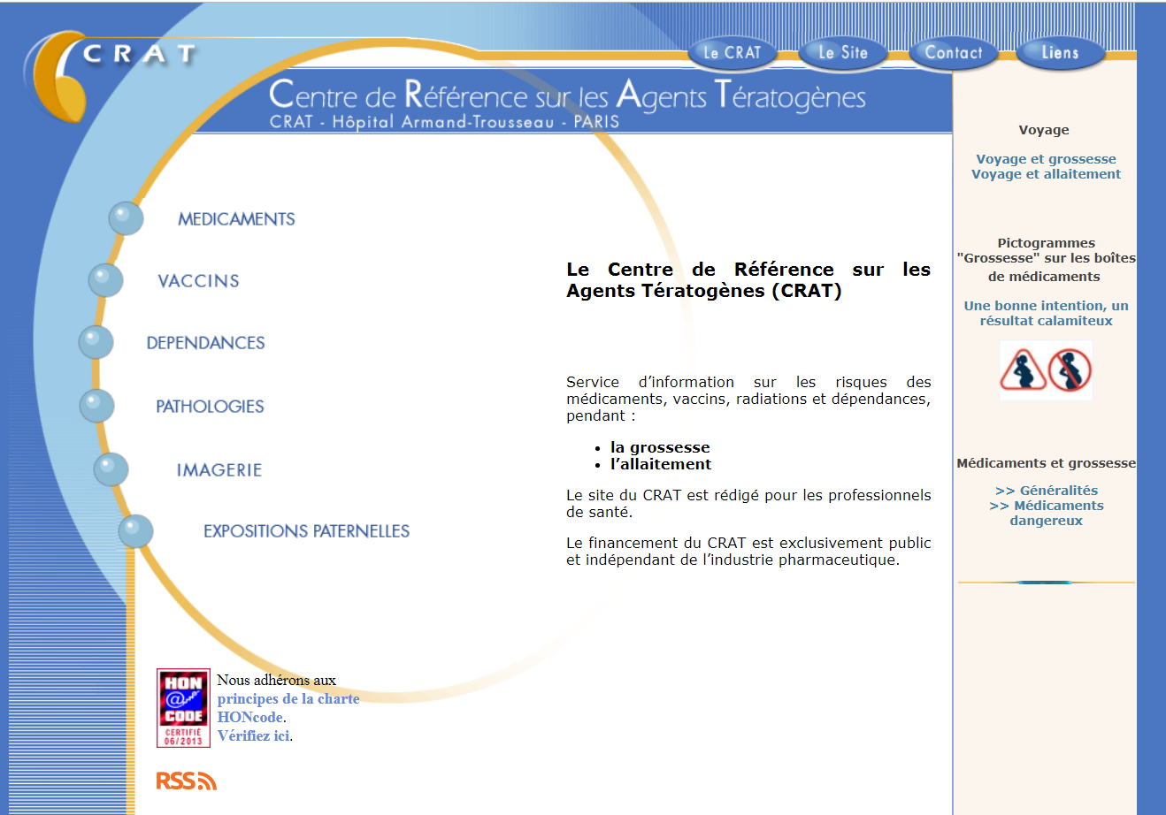
Centre de Référence sur les Agents Tératogènes (CRAT)
Site internet www.lecrat.fr
Conseils aux professionnels de santé
crat.secretariat.trs@aphp.fr
Fax: 01 44 73 53 95
Hôpital Armand Trousseau
DMU ESPRIT
Épidémiologie et biostatistique, Santé publique, Pharmacie, Pharmacologie, Recherche, Information médicale, Thérapeutique et médicaments
GHU APHP.Sorbonne Université
Paris

